Slide 1
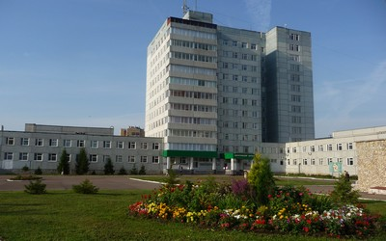
Опыт организации медицинской реабилитации на базе ГБУЗ РБ БСМП г. Уфа
И.М. Карамова,
главный врач
ГБУЗ РБ БСМП г. Уфа,
д.м.н., профессор

Slide 2
Структура БСМП
Терапевтический блок -
250 коек
Педиатрический блок -
180 коек
Хирургический
блок -
360 коек
Региональный сосудистый центр
Межмуниципальный центр анестезиологии
и реанимации
Травмацентр 1 уровня

Slide 3
Этапы медицинской реабилитации
Острый
период
Ранний и поздний
восстановительный
период
Поздний восстановительный период
1 этап
2 этап
3 этап
4 этап
Клинические отделения, БИТ, ОРИТ, оперблок
Отделение медицинской реабилитации,
50 коек
Амбулаторный этап
Санаторно-курортное долечивание
Приказ
Минздрава России
от 15.11.2012 г.
№ 918н
«Об утверждении порядка оказания медицинской помощи больным с сердечно - сосудистыми заболеваниями»
Приказ Минздрава России от 29.12.2012 г.
№ 1705н «О порядке организации медицинской реабилитации»
Постановление Правительства РБ от 14.10.2013г. № 457
«Об утверждении порядка медицинской реабилитации (долечивания) работающих граждан в условиях санаторно-курортных организаций непосредственно после стационарного лечения»

Slide 4
Направлены в отделение медицинской реабилитации
Неврология - 10 коек
Травматология - 10 коек
Кардиология - 30 коек
из отделений БСМП 54%
из отделений БСМП 64%

Slide 5
Отделение медицинской реабилитации
Структура по нозологиям
Опорно-двигательный аппарат 36%
Прочие 10%
Неврология 24%
Кардиология 30%
Опорно-двигательный аппарат 28%
Неврология 15%

Slide 6
Отделение медицинской реабилитации
Структура пролеченных кардиологических больных

Slide 7
Отделение медицинской реабилитации
Структура кардиопрофиля по нозологиям

Slide 8
Структура реабилитационного потенциала больных кардиологического профиля по отделению реабилитации

Slide 9
Комплексная кардиореабилитация – это процесс, который должен:
Начинаться немедленно | БИТ
 | ОРИТ
 | Оперблок
 | РХМДЛ
Продолжаться непрерывно Проводиться поэтапно | Отделение кардиологии
 | Отделение медицинской реабилитации
 | Санаторно-курортная реабилитация
 | Амбулаторная реабилитация

Slide 10
Комплексная кардиореабилитация – это процесс, который должен:
Основываться на индивидуальных особенностях | Высокий реабилитационный потенциал: ДА-I-V ступени, аппаратная физиотерапия, психологическая реабилитация, метод нормобарической интервальной гипоксической терапии (ReOxy)
Осуществляться способом, приемлемым для больного и его окружения | Средний реабилитационный потенциал: ДА-I-V ступени, аппаратная физиотерапия, психологическая реабилитация, метод нормобарической интервальной гипоксической терапии (ReOxy)
 | Низкий реабилитационный потенциал: ДА-I-II ступени, психологическая реабилитация, медикаментозное лечение

Slide 11
Методы физической реабилитации
Электросон
Электрофорез
Д ‘ Арсонваль
Классическая корпоральная
Поверхностная
Аурикулотерапия
Групповые
Индивидуальные
Тренажеры
Видимый
Инфракрасный
Лазер

Slide 12
Сравнительный анализ реабилитации больных методом нормобарической интервальной гипоксической терапии у больных с ОКС
Параметр | без применения ReOxy | с примене-нием ReOxy
Снижение числа ангинозных болей в неделю | 86% | 98%
Повышение толерантности к физической нагрузке | 76% | 85%
Улучшение субъективного восприятия пациентами интенсивности выполняемой физической нагрузки (по шкале Борга) | 71% | 82%

Slide 13
Сравнительный анализ применения метода нормобарической интервальной гипоксической терапии на аппарате для дыхательной терапии ReOxy у больных с ОКС
Параметр | без применения ReOxy | с примене-нием ReOxy
Тредмил тест (мощность ФН в Вт) | 90,4±10,1 | 110,6±13,4
Тест шестиминутной ходьбы | 396,3±11,24 | 405,2±12,01
Школа Борга | 12,2±1,3 | 10,3±1,2
ФВ (по ЭХО КГ) | 49,6±2,88 | 55,8±2,58

Slide 14
Сравнительный анализ реабилитации больных методом нормобарической интервальной гипоксической терапии у больных со стабильной стенокардией напряжения
Параметр | без применения ReOxy (30 пациентов) | с примене-нием ReOxy (35 пациентов)
Тредмил тест (мощность ФН в Вт) | 93,1±11,4 | 120,2±12,5
ФК стенокардии | 1,8±0,51 | 1,6±0,43
Школа Борга | 13,2±2,2 | 11,3±1
Тест шестиминутной ходьбы | 396,3±11,24 | 405,2±13,01
ФВ (по ЭХО КГ) | 48,6±2,34 | 51,8±2,42
Параметр | 2015г (без применения ReOxy)- 30 пациентов | 2015г (с применения ReOxy)-35 пациентов
Тредмил тест (мощность ФН в Вт) | 93,1±11,4 | 120,2±12,5
ФК стенокардии | 1,8±0,51 | 1,6±0,43
Школа Борга | 13,2±2,2 | 11,3±1
Тест шестиминутной ходьбы | 396,3±11,24 | 405,2±13,01
ФВ (по ЭХО КГ) | 48,6±2,34 | 51,8±2,42

Slide 15
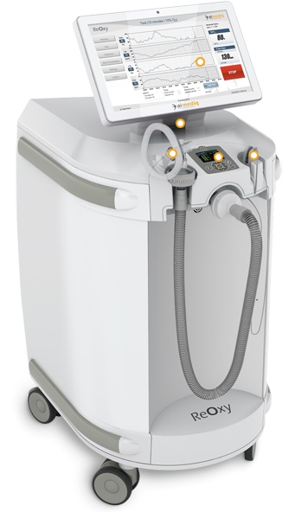
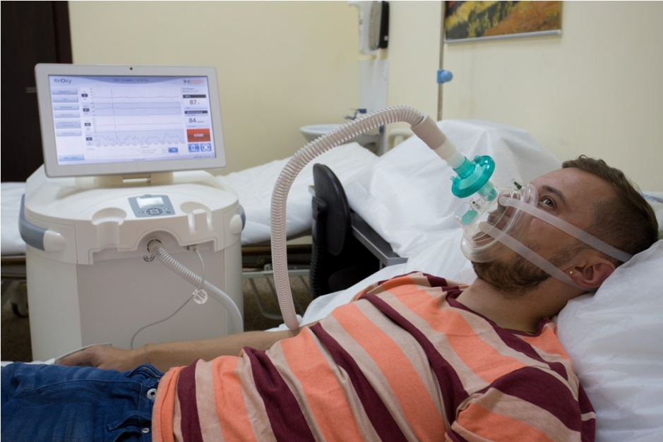
Выводы
Реабилитационный курс на лечебно-диагностическом аппарате ReOxy у больных на втором этапе реабилитации (стационарном) с ОКС и стабильной стенокардией улучшает клиническое состояние больных, повышает толерантность к физической нагрузке, улучшает субъективное восприятие пациентами интенсивности выполняемой физической нагрузки, повышает сократительную функцию миокарда и
качество жизни пациентов

Slide 16
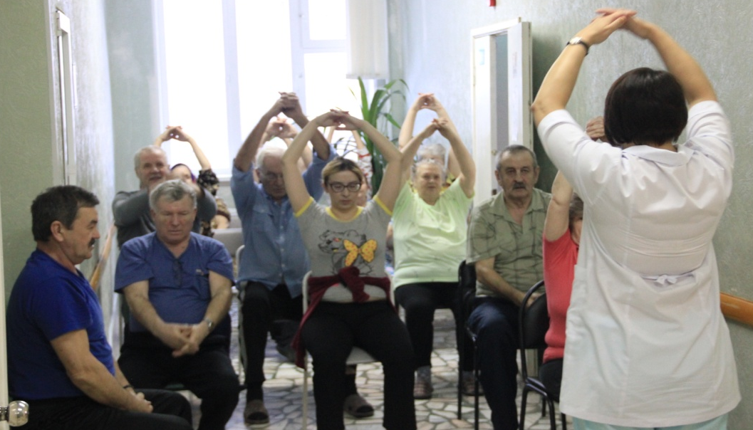
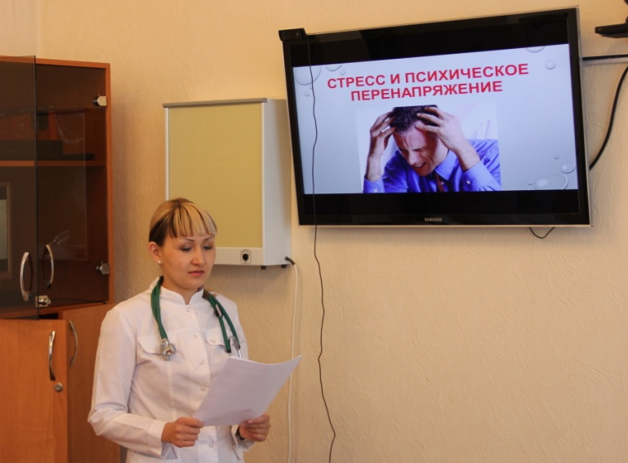
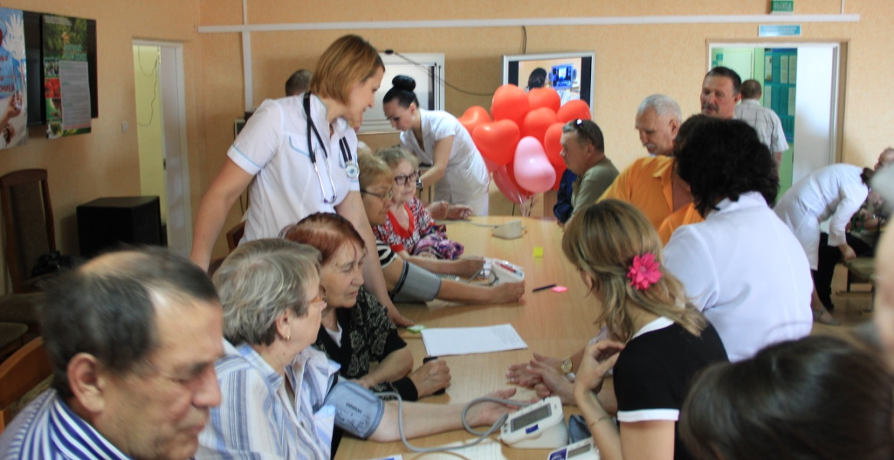
Преимущества этапной системы кардиореабилитации в условиях многопрофильного стационара
Полная преемственность
Возможность индивидуализации сроков восстановительного лечения
Сокращение сроков оказания помощи при развитии осложнений

Slide 17
Благодарю
за
внимание!

